Slide 1

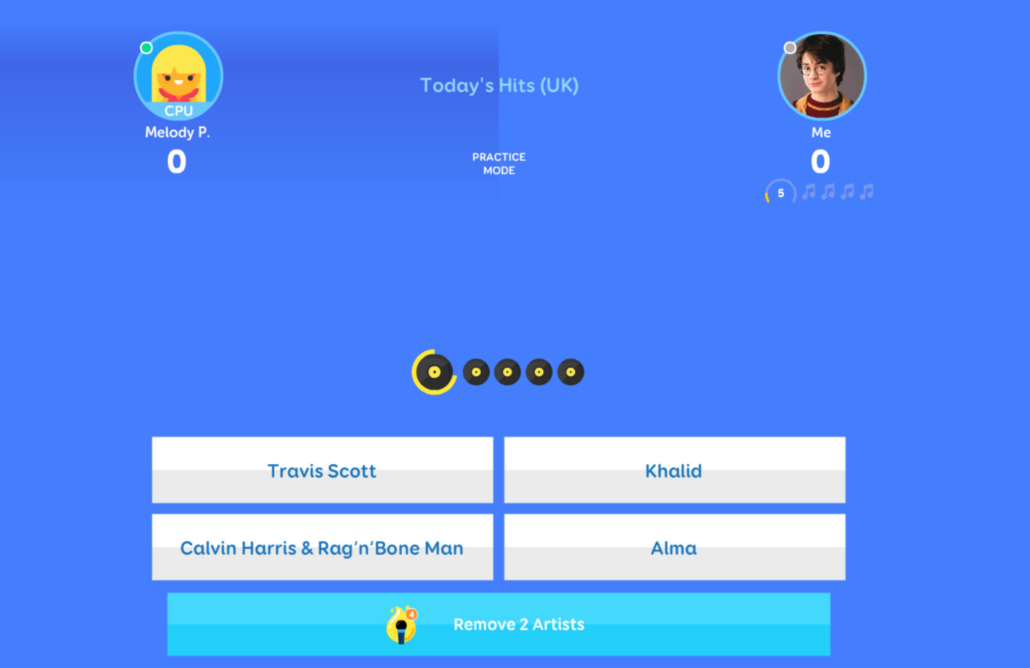
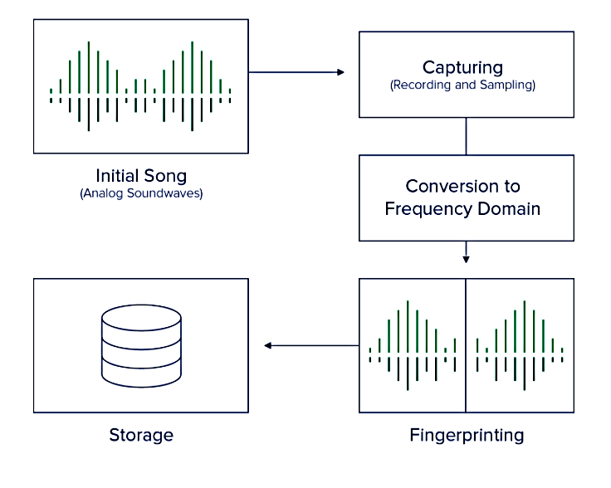
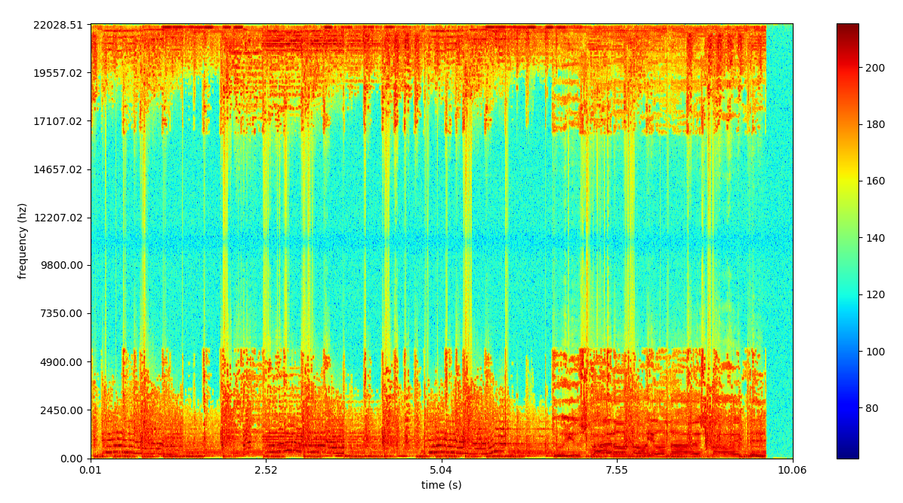
Prepoznavanje pesme na osnovu isečka u igri SongPop2
Nikola Papić SW4/2017, Dušan Stojančević SW11/2017, Vera Kovačević SW19/2017
Univerzitet u Novom Sadu, Fakultet tehničkih nauka, Novi Sad
ADEMIC RESEARCH POSTER TEMPLATE
Subtitle for Academic Research Poster (48x36 inches)
Your names and the names of the people who contributed to this presentation
Uvod
Kada program detektuje početak isečka pesme u igri, taj isečak se snima i na osnovu njega se pravi novi fingerprint. Dobijeni fingerprint se poredi sa podacima u bazi, i kao rezultat se uzima pesma čiji fingerprint iz baze se najviše podudara sa novim fingerprintom.
izvođača prepoznate pesme, program odabira taj odgovor i nastavlja dalje sa igrom.
Cilj aplikacije je automatizovano prepoznavanje pesme u video igri SongPop2. Igra pušta isečak pesme 10 sekundi i za to vreme je potrebno odabrati jedan od 4 ponuđena odgovora koji predstavljaju ili numeru ili izvođača. Aplikacija se sastoji iz tri dela:
Automatsko upravljanje aplikacijom
Prepoznavanje pesme
Prepoznavanje ponuđenih odgovora
Karakteri za treniranje neuronske mreže
Primer jedne partije u igri
Rezultati
Prepoznavanje pesme
Na osnovu 20 odigranih partija sa po 5 pogađanja, program je prosečno prepoznavao 4 od 5 pesama, pa možemo zaključiti da je preciznost (accuracy) 80%.
Skup podataka
Figure A: neque dignissim, and in aliquet nisl et umis.
Za prepoznavanje pesme korišten je “An Industrial-Strength Audio Search Algorithm”, koji je osnova za aplikaciju Shazam. Algoritam pravi “otisak” (fingerprint) audio fajla na osnovu spektrograma gde y-osa predstavlja frekvenciju, x-osa predstavlja vreme a boja predstavlja amplitudu (metoda specgram biblioteke matplotlib.mlab). Izdvajaju se najveće amplitude (peaks) za svaki frekvencijski interval. Na osnovu njih se formiraju heševi koji se čuvaju u bazi (sqlite3), zajedno sa identifikatorom pesme (naziv pesme i ime izvođača).
Kao skup podataka korištena je jedna od plejlista dostunih u igri (Today’s Hits UK). Generisani su isečci za većinu pesama (118). Za prepoznavanje ponuđenih odgovora i automatsko upravljanje aplikacijom korištene su slike ekrana igre.
Zaključak
Program radi prilično dobro za većinu slučajeva, odnosno za slučajeve kada tražena pesma postoji u bazi. Mogao bi se unaprediti proširivanjem baze novim pesmama koje se pojavljuju u igri (npr. ukoliko ne prepozna pesmu, da se nova pesma doda u bazu). Takođe, tačnost bi se mogla povećati dužim snimanjem, ali bi se program tada igrao sporije i dobijao bi manje poena u igri.
Postupak popunjavanja baze
Automatsko upravljanje aplikacijom
Prepoznavanje ponuđenih odgovora
Na ekranu igre prepoznaju se akcije na osnovu odgovarajućih sličica (npr. dugme za novu igru). Njihova lokacija na ekranu se detektuje metodom “matchTemplate” biblioteke “opencv” koja koristi konvoluciju, a samo upravljanje odrađeno je pomoću biblioteke “pyautogui”. Međutim da bi detektovali kada je igrica pustila pesmu korištena je konvoluciona mreža. Mreža bi posmatrala grafičke elemente koji ukazuju na početak pesme i njen kraj.
Nakon što algoritam prepozna pesmu iz baze, potrebno je odrediti koje dugme na ekranu predtsavlja tu pesmu. Za čitanje teksta sa ekrana korištena je metoda OCR (Optical Character Recognition).
Neuronska mreža je trenirana na osnovu znakova koji se pojavljuju u igri (slova, brojevi, neki specijalni znakovi).
Prilikom prepoznavanja, za svaki od 4 ponuđena odgovora izdvajaju se konture i šalju se neuronskoj mreži koja prepoznaje karaktere. Od 4 dobijena rezultata bira se tekst koji je najsličniji nazivu ili imenu
Primer spektrograma

